Slide 2
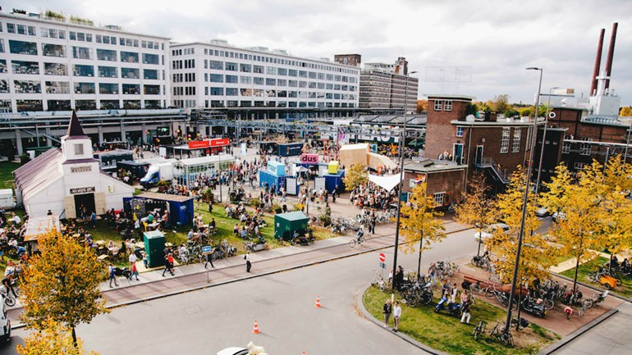
Dutch Design Week?
Elk jaar in oktober vindt in Eindhoven de negendaagse Dutch Design Week (DDW) plaats. Het grootste designevenement van Noord-Europa presenteert dan werk en concepten van ruim 2600 ontwerpers aan meer dan 300.000 bezoekers uit binnen- en buitenland. Verspreid over zo’n 110 locaties door de hele stad, organiseert en faciliteert DDW meerdere tentoonstellingen.

Slide 3
Wat is er zo bijzonder aan nederlands design?

Slide 4
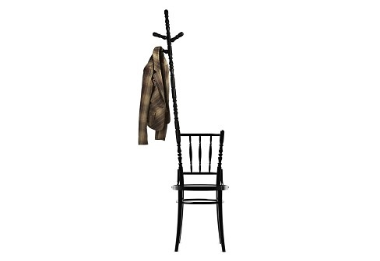
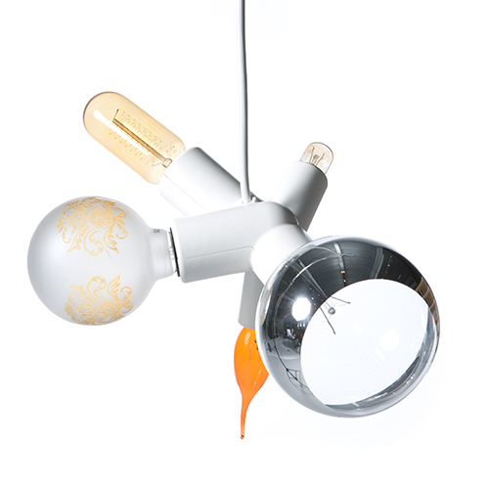
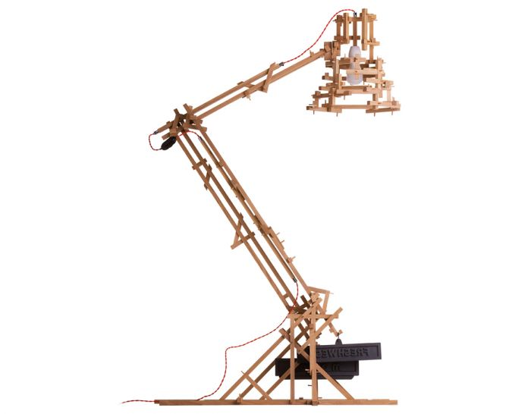
Wat is er zo bijzonder aan Nederlands design?
Humoristisch
Innovatief (toekomstgericht)
Eenvoud (‘had ik dat maar bedacht’)

Slide 5
"Dutch design is erg breed", vertelt Martijn Paulen, directeur van Dutch Design Week. "De auto waarin we zitten, de kleren die we dragen, de gebouwen die we zien. Alles is ontworpen. Zelfs het park waar je 's avonds doorheen loopt. Dat willen we laten zien."

Slide 6
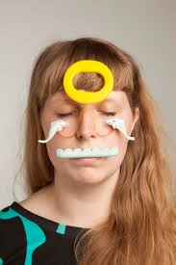
CASUS: Wearables
Het modehuis Louis Vuitton vraagt jou als ontwerper om een serie ‘wearables’ te maken.
Ontwerp en maak een serie wearables. Creëer originele sieraden die je op een andere manier draagt dan een bril/ketting/ring/etc. Dus geen doorsnee oorbel, armband of ring. Het moet maf zijn, maar wel stijlvol!

Slide 7
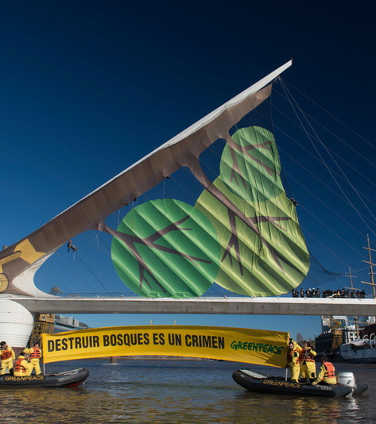
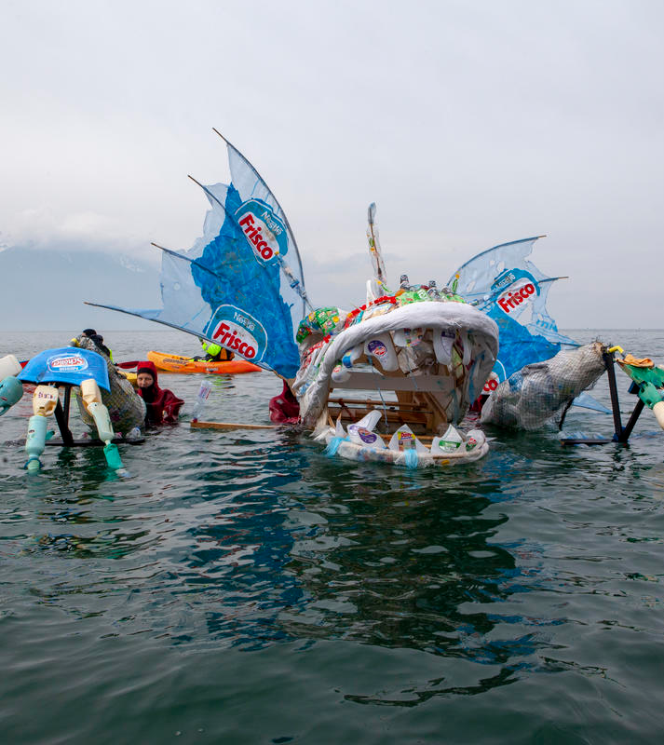
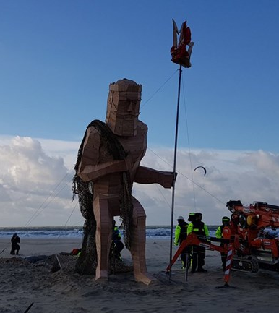
CASUS: Greenpeace
Het thema voor de Dutch Design Week van dit jaar is ‘If not NOW, than WHEN?’. Als er nu niets aan het klimaatprobleem wordt gedaan, wanneer dan wel? Dit is natuurlijk ook een vraag die de milieuorganisatie Greenpeace al jaren bezig houdt. Greenpeace heeft jou (ontwerper) ingeschakeld om met een lucratieve actie te komen om op het Strijp-S terrein aandacht te vragen voor het klimaatprobleem.

Slide 8
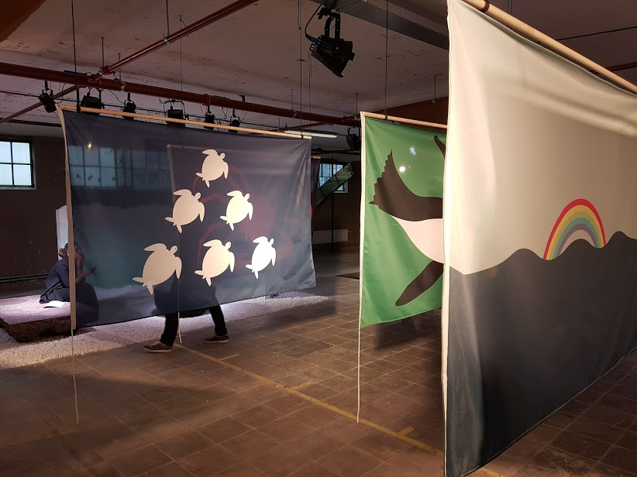
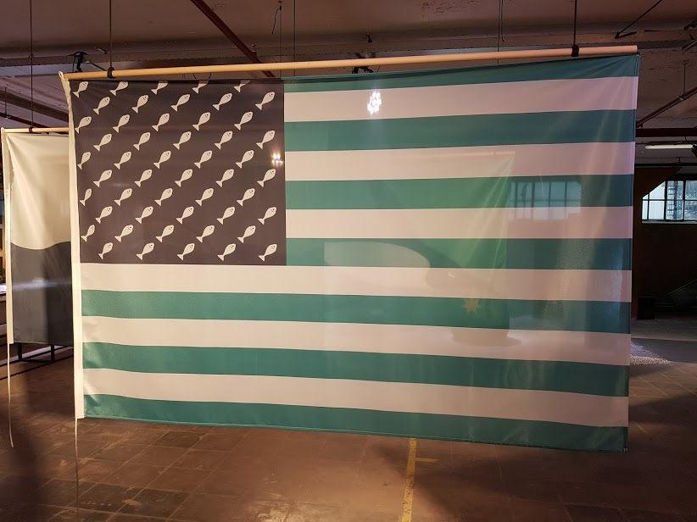
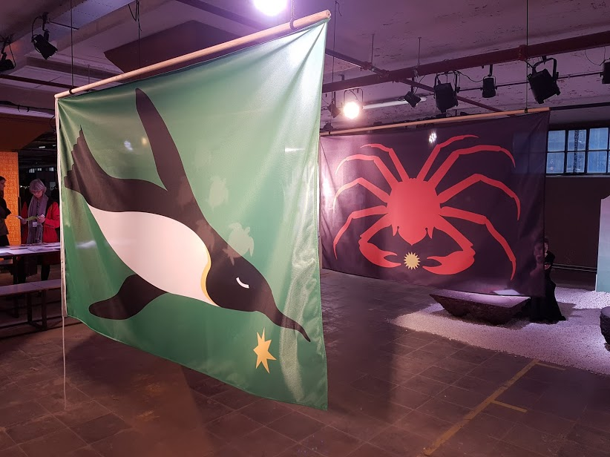
CASUS: Verenigde Naties
De Verenigde Naties willen graag dat er meer wordt samengewerkt tussen landen over de hele wereld. Om aandacht te vragen voor dit idee vragen ze aan jou als ontwerper om met dit idee aan de slag te gaan. De VN vraagt je om een ontwerp te maken voor vlaggen voor iedere continent (Azië, Afrika, Oceanië, etc.). Daarnaast vraagt de VN om een vlag te creëren die de hele wereld vertegenwoordigt. Naast vlaggen zien ze ook graag een ontwerp voor geld dat over de hele wereld kan worden gebruikt. Denk daarbij aan munten maar ook aan briefgeld.

Slide 9
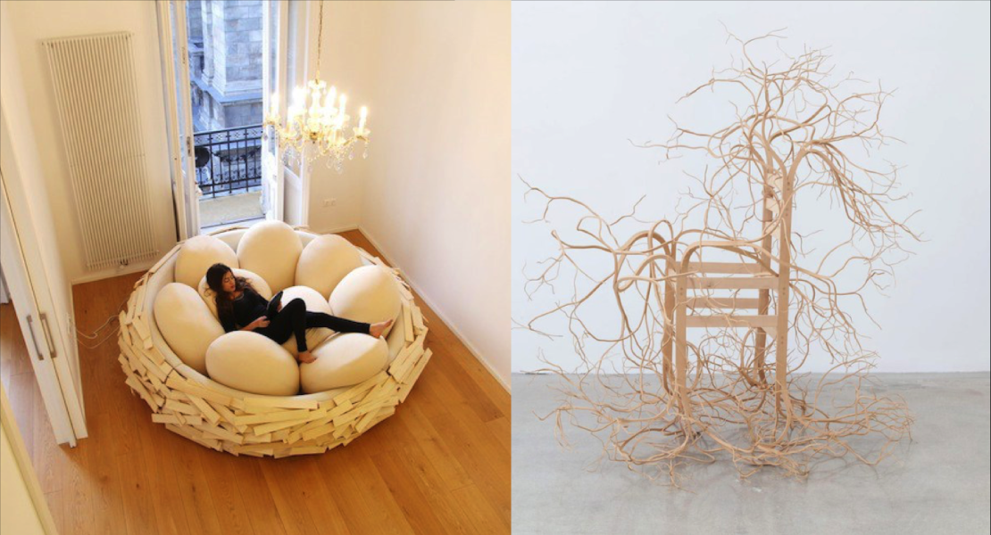
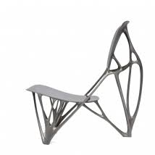
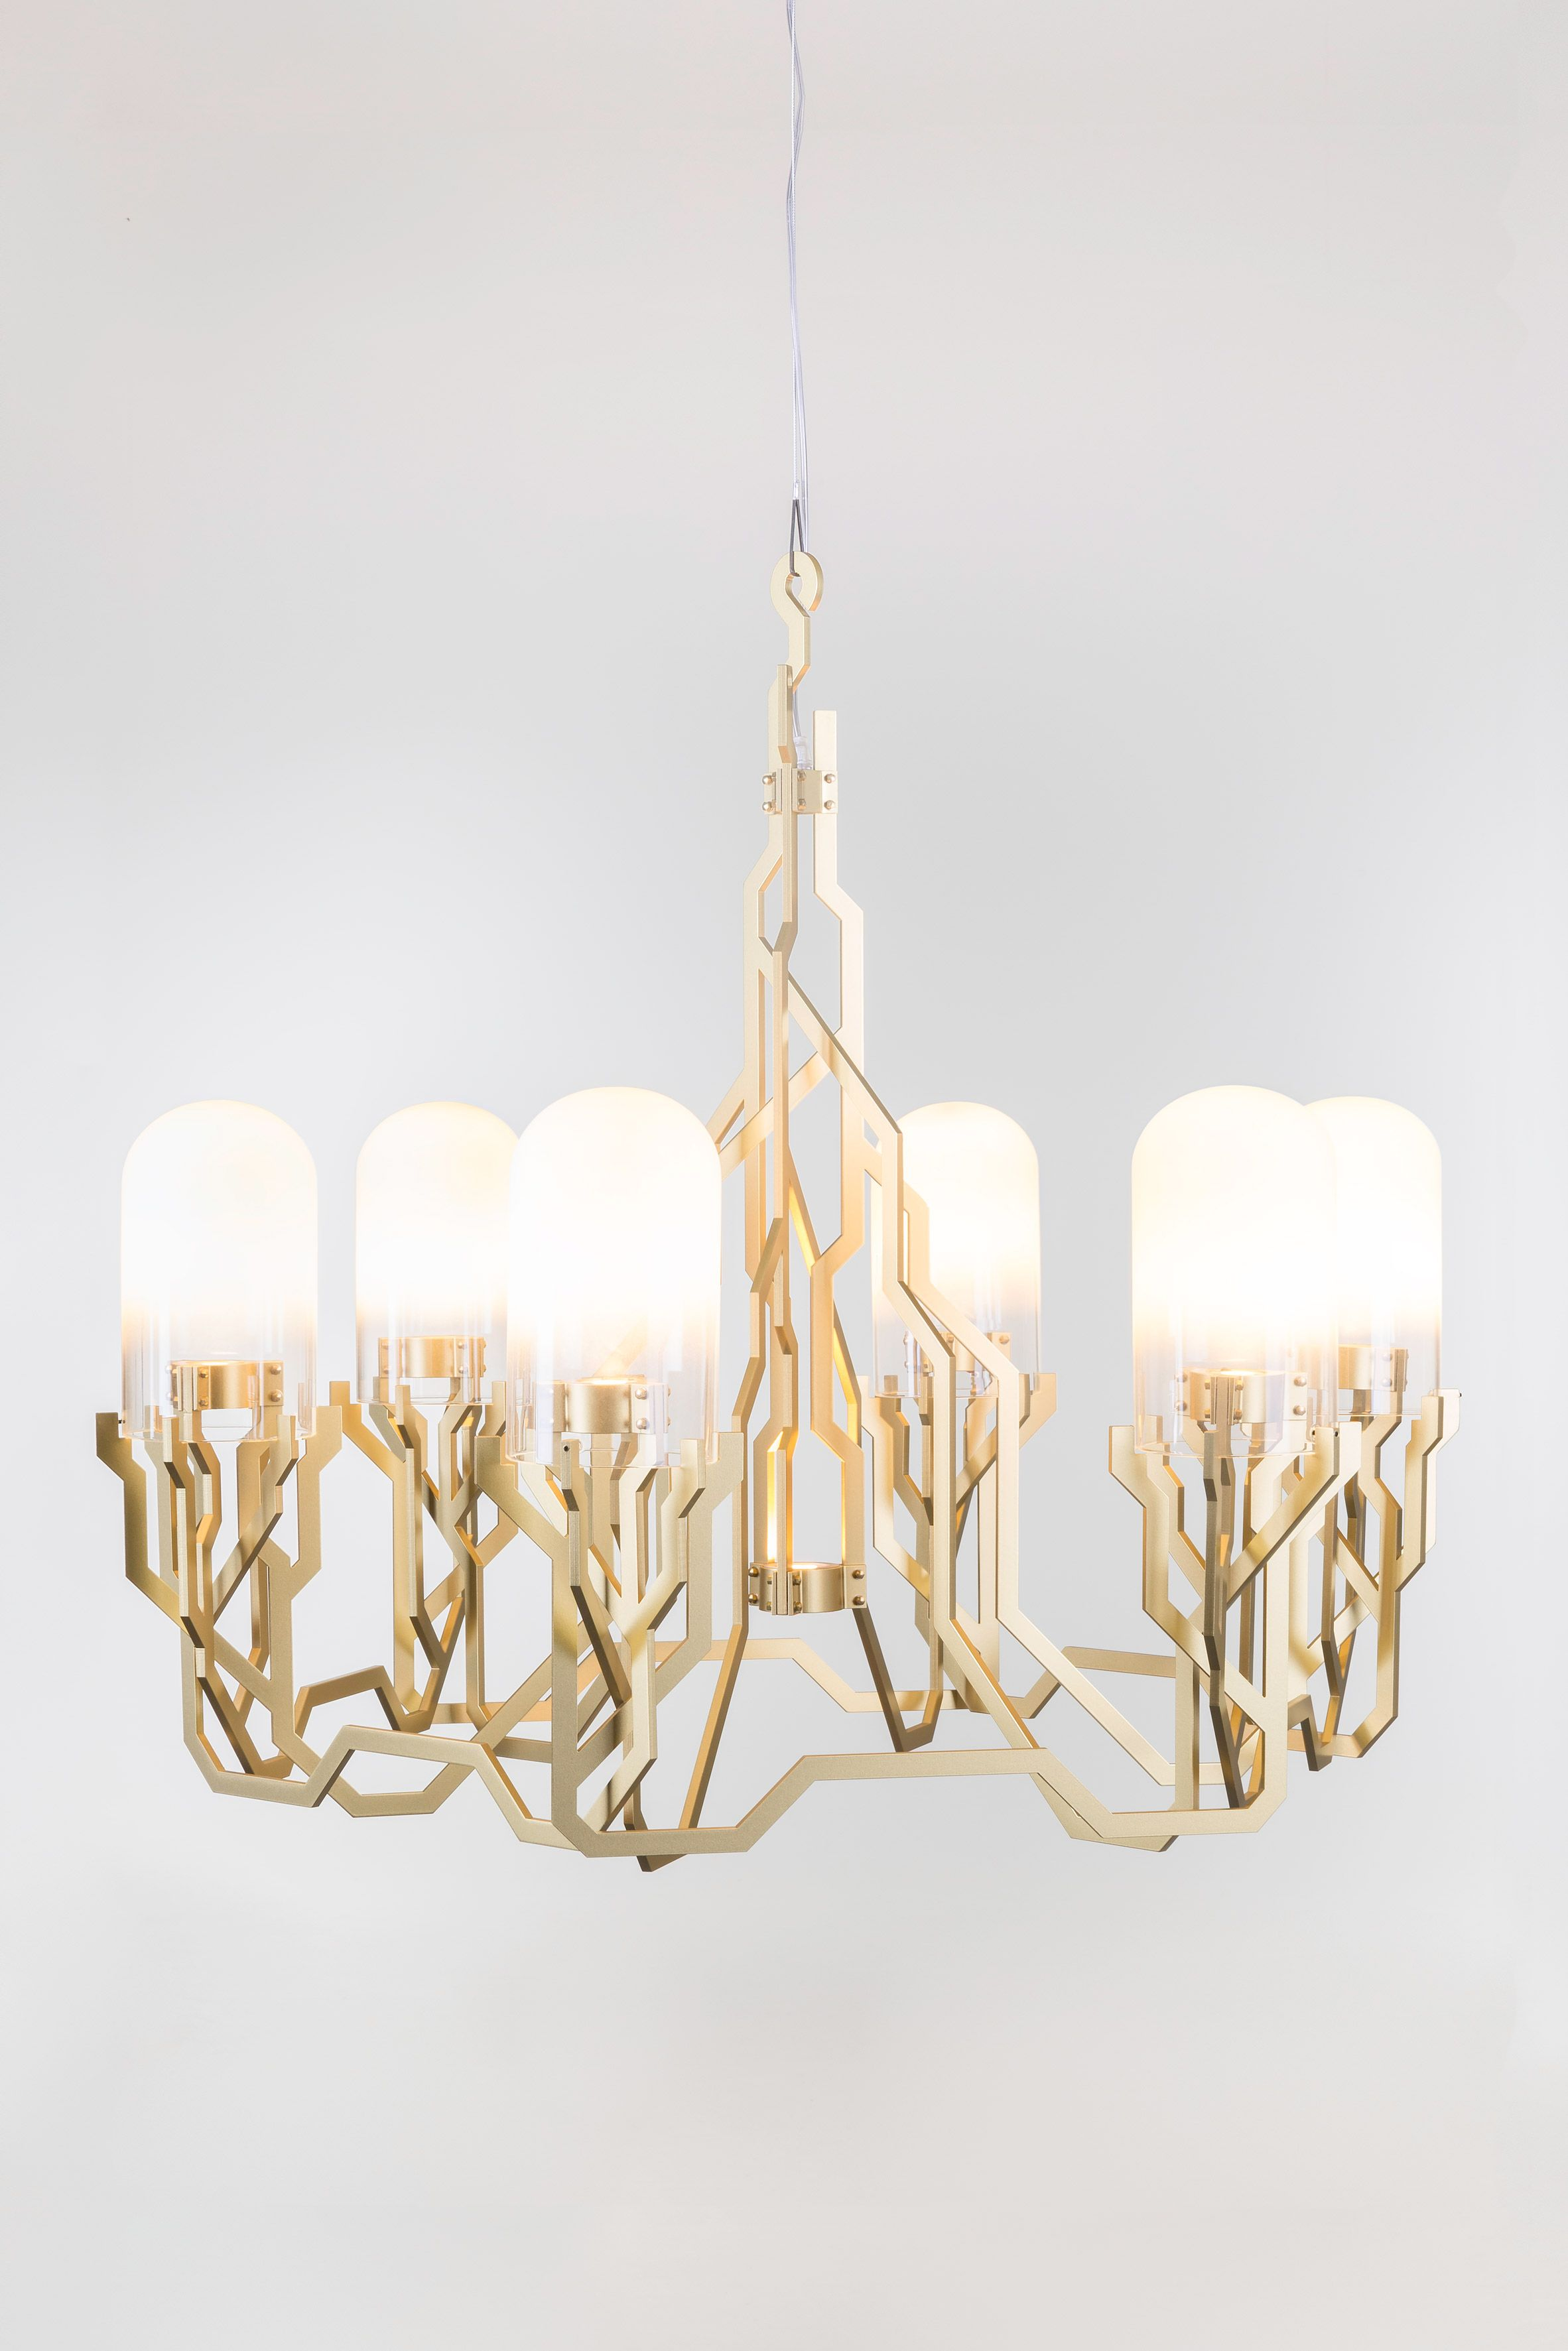
CASUS: Mini-tribune
De directie van Were Di vraagt je om een mobiele tribune te ontwerpen voor in de aula. Het moet een tribune zijn waar meerdere leerlingen op kunnen zitten in de pauze maar ook gebruikt kan worden voor presentaties.
Hij moet niet alleen stevig zijn maar ook opvallend van vorm. De vorm moet geïnspireerd zijn door de natuur.

Slide 10
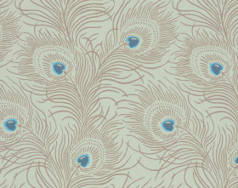
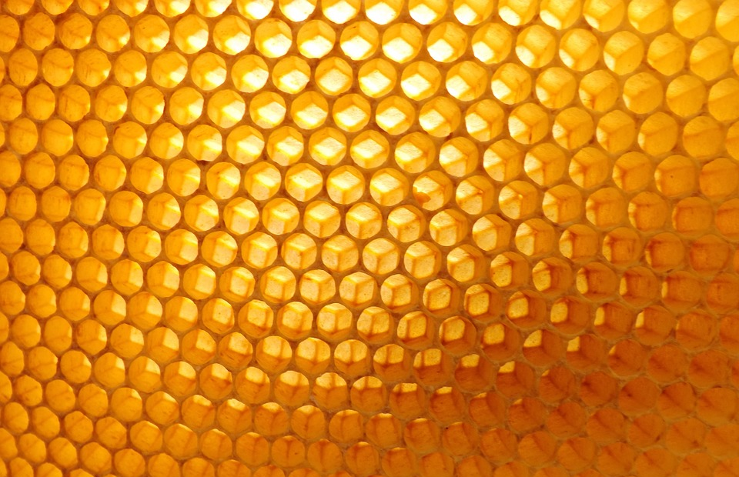
CASUS: Patroon
Het thema voor de Dutch Design Week van dit jaar is ‘If not NOW, then WHEN?’. Als er nu niets aan het klimaatprobleem wordt gedaan, wanneer dan wel? Ontwerp een origineel patroon voor een behang waarop te zien is dat natuur aan het aftakelen/verslechteren is.

Slide 11
CASUS: …
Heb je een ander idee? Bespreek met je docent!

